Slide 1
LiikuntaA ja musiikkia in english - halloween
Jenni Schorpp, Lempäälä
Marianne Tulonen, Vesilahti

Slide 2
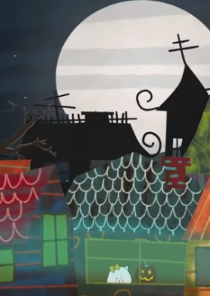
Lämmittelylaulu - Halloween
Tutustutaan Halloween-hahmoihin ja jumpataan numeroiden 1-10 avulla
Halloween Song for Kids/ Halloween Creatures/ The Singing Walrus:
• https://www.youtube.com/watch?v=GpO8_FMWcHA&list=PLl8CTRyYYMMztlrK-vUyfJmhCb8vjXZtQ&index=4

Slide 3
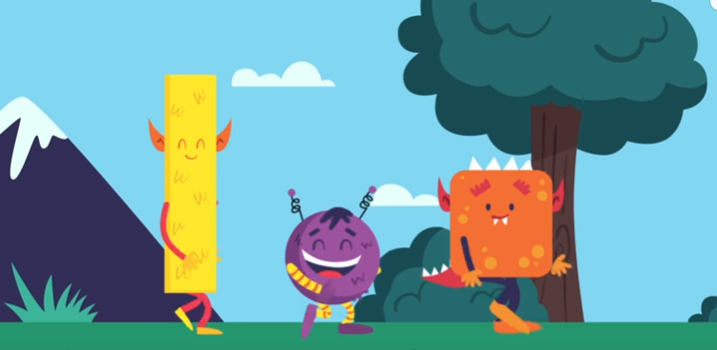
Liikkumisverbejä- leikkilaulu
Walking Walking Hop Hop Hop Song | Walking Walking | Walking Song | The Kiboomers:
https://www.youtube.com/watch?v=r6cJB7k6eEk
Verbit: walk – hop – run – skip - jump – tip toe – stop

Slide 4
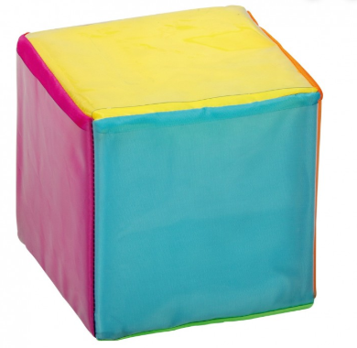
Taskunoppa – liike, numerot ja hahmot yhdistyvät
Verbit kuvina taskuissa, esim. fly – swim – walk – jump – tip toe – freeze/stop
Jokainen saa valita mieleisensä Halloween-hahmon, jota esittää.
Lähdetään liikkumaan nopan kuvan mukaan joko piirissä tai vapaasti tilassa ja lasketaan yhdessä kymmeneen. Noppa heitetään piirissä kaverille, joka kertoo, mikä verbi on vuorossa.

Slide 5
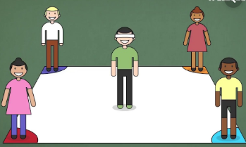
Nurkkaleikki
Yksi leikkijä keskellä tilaa silmät peitettynä
Ohjaaja sanoo tavan, jolla siirrytään omavalintaiseen nurkkaan mahdollisimman hiljaa.
Jokaisella nurkalla on oma nimensä, esim. monster – ghost – witch – skeleton.
Keskellä olija sanoo englanniksi jonkun hahmoista ja siellä nurkassa olevat leikkijät ”putoavat” pelistä ja siirtyvät keskelle – silmät peitetään.
Jatketaan, kunnes enää yhdessä nurkassa on leikkijöitä – näin selviää voittaja/voittajat.

Slide 6
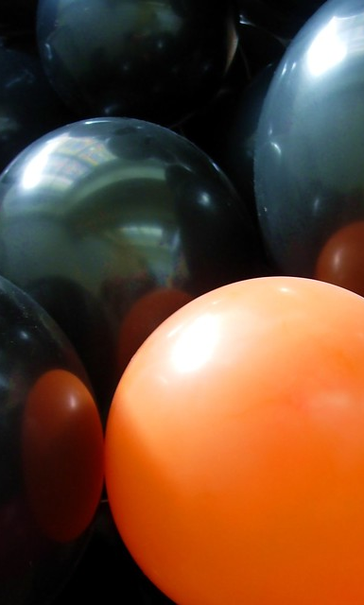
Lätkäpallo kärpäslätkillä
Tavoitteena saada ilmapallo pysymään ilmassa parin kanssa niin, että lasketaan "lyöntien" mukaan numeroita 1-10.
Aina, kun 10 tulee täyteen, pari vaihtaa erivärisen pallon.
Samalla voidaan opetella värejä sanomalla jokaista lukusanaa ennen pelipallon värin nimi:"orange one, orange two..."
Kokeilkaa eri kielillä!

Slide 7
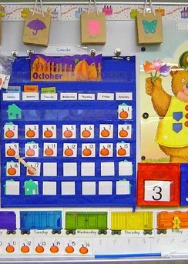
Mitä kaikkea varhentavassa kieltenopetuksessa voisikaan tarvita...
Kärpäslätkiä, ilmapalloja, hernepusseja, rytmimunia, taskunoppia, käsinukkeja, väriämpäreitä, leikkiruokia, jäätelötikkuja, lelueläimiä, autoja, pehmoja...
Ainakin musiikkia, liikettä ja toimintaa sekä iloista mieltä :)
https://supersimple.com/super-simple-songs/
https://learnenglishkids.britishcouncil.org/
https://www.twinkl.co.uk/
Tämä valokuva, tekijä Tuntematon tekijä, käyttöoikeus: CC BY-SA-NC.

Slide 8
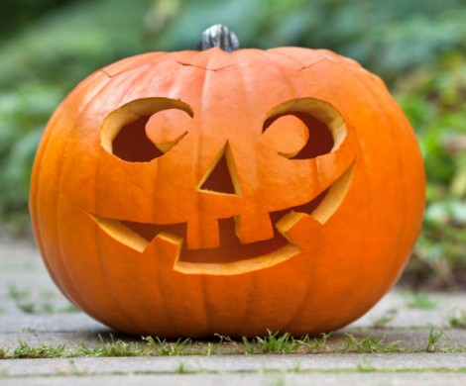
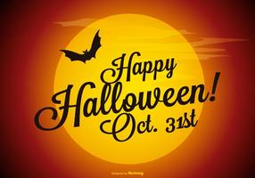
Thank you and happy halloween!

